Slide 1
Guia de justificació
TECNIOspring PLUS Finançament addicional projectes 2017 i 2018
26 de febrer de 2021

Slide 2
Com funciona aquesta guia?
Al llarg de la guia podreu utilitzar enllaços de navegació mitjançant les següents icones:
Us retornarà a l’índex
Us retornarà a la pàgina d’inici de la secció
Enllaços marcats en blau
Us portarà a pàgines d’altres seccions d’aquest document relacionades amb el que s’explica
Us portarà cap a un enllaç web

Slide 3
Com funciona aquesta guia?
Per a una millor navegació aquesta guia està dissenyada per veure’s en format de Presentació de diapositives (pantalla completa)
Us informem que la informació continguda en aquesta guia no té efectes legals. El marc legal són les bases reguladores de la convocatòria.
Cliqueu sobre la icona per a consultar les bases reguladores

Slide 4
Índex
Despeses subvencionables
Publicitat
Justificació – Documentació
Justificació – Presentació

Slide 5
Despeses subvencionables
Retorn a l’índex

Slide 6
Despeses subvencionables
Cliqueu a la icona per a consultar la base reguladora 5 i 6
Termini
Característiques
Aprovada per resolució d’atorgament
Règim
Incorreguda només per l’entitat beneficiària
Identificable i verificable
Finalització com a màxim el 28/02/2022
Per un màxim de 3 mesos
Perllongament del contracte existent o contractació més enllà de 24 mesos
Despeses de personal per a finalitzar el projecte
A partir del 14/03/2020
Amb l’excepció de contractes sotmesos a ERTO – Perllongament fins a 6 mesos
No és possible l’ampliació del termini de realització de la despesa

Slide 7
Despeses subvencionables
Cliqueu a la icona per a consultar la base reguladora 6 i l’Annex 2 de les bases reguladores
Única i exclusivament salari brut i cotitzacions de la Seguretat Social de la persona investigadora contractada en la convocatòria 2017 o 2018 de TECNIOspring PLUS:
Mobilitat A (Sortida i retorn)
Si s’escau, el perllongament ha de cobrir els mesos pendents de la fase de sortida fins assolir l’any previst
Sortida: 128,33 €/dia o 3.850 €/mes x Coeficient de correcció sobre el cost salarial segons el país de destinació (veure Annex 2)
Retorn: 128,33 €/dia o 3.850 €/mes
Mobilitat B (Entrada)
162,50 € dia o 4.875 €/mes

Slide 8
Despeses no subvencionables
Cliqueu a la icona per a consultar la base reguladora 5.4
Les següents despeses no són subvencionables:
MOBILITAT
RECERCA
DIFUSIÓ
- Baixes laborals
- Hores extra
- Pagaments de beneficis i en espècie
- Vacances no efectuades
- Indemnitzacions
- Complements o plusos si no es troben al conveni o al contracte
DIETES I MANUTENCIÓ
COSTOS INDIRECTES
DETERMINADES DESPESES SALARIALS

Slide 9
Publicitat
Retorn a l’índex

Slide 10
Publicitat
Cliqueu a la icona per a consultar la base reguladora 21
L’entitat beneficiària ha de fer constar en qualsevol comunicació, difusió externa o publicitat que l'entitat beneficiària ha rebut finançament de la UE i d'ACCIÓ mitjançant TECNIOspring PLUS i s'haurà d'exhibir l'emblema europeu acompanyat del logotip d'ACCIÓ, del logotip de TECNIOspring PLUS i d'un text que digui:
Aquest projecte ha rebut finançament del programa de recerca i innovació Horitzó 2020 de la Unió Europea sota l'acord de subvenció Marie Skłodowska-Curie No 712949 (TECNIOspring PLUS), així com de l'Agència per a la Competitivitat de l'Empresa de la Generalitat de Catalunya
L’incompliment dels requisits de publicitat pot comportar la no subvencionabilitat de les despeses vinculades.
Cliqueu a la icona per a baixar-vos el logo d’ACCIÓ

Slide 11
Justificació - Documentació
Retorn a l’índex

Slide 12
Justificació - Documentació
Cliqueu a la icona per a consultar la base reguladora 13
Quan?
X
X+2
Data de finalització de l’actuació subvencionada
Veure resolució d’atorgament
Termini: X+2 mesos
Per qui?
L’entitat beneficiària
Abans de rebre qualsevol pagament l’empresa beneficiària haurà de complir amb les obligacions tributàries davant l'Estat, la Generalitat, la Seguretat Social, i no tenir deutes amb ACCIÓ ni amb les seves empreses participades
No la persona investigadora

Slide 13
Justificació - Documentació
Quina documentació s’ha de presentar?
DOCUMENTACIÓ GENERAL – MODELS A COMPLIMENTAR
DOCUMENTACIÓ GENERAL – COMPROVANTS DE PAGAMENT
PERLLONGAMENT CONTRACTE O CONTRACTACIÓ
Cliqueu sobre cada botó per a accedir a la documentació necessària

Slide 14
Justificació - Documentació
Cliqueu a la icona per a consultar la base reguladora 13.5
Amb la justificació s’ha d’adjuntar la següent documentació complimentada d’acord amb els models disponibles:
Informe de les activitats realitzades, signada digitalment, tant per la persona investigadora com per la persona supervisora (en el cas que el perllongament hagi inclòs la fase de sortida, també la signatura de la persona supervisora a l’entitat d’acollida a l’estranger)
Model disponible
Documentació general
-
Models a complimentar
Si s’escau, memòria justificativa de les desviacions entre l’actuació justificada i la inicialment subvencionada
Declaracions responsables signades digitalment per la persona responsable legal conforme:
1) No concurrència amb d’altres ajuts (No és necessari, forma part del model de justificació). Veure secció específica

Slide 15
Justificació - Documentació
Cliqueu a la icona per a consultar la base reguladora 13.5
La justificació ha d’incloure la següent documentació pel que fa als comprovants de pagament:
Comprovant de pagament bancari (transferència bancària, remesa de pagaments, xec nominatiu o pagaré)
Com a màxim 2 mesos després de la data de finalització de l’actuació subvencionada d’acord amb la resolució d’atorgament
Transferència bancària
Resguard de la transferència on es pugui identificar:
Ordenant
Destinatari
Concepte
Import
Data
Remesa
Desglossament per persona mitjançant:
Certificat bancari signat i segellat per l’entitat financera (número de remesa, data, identificació persones, nòmina i import)
Rebut bancari
Llistat de les transferències (identificació persones, import, sumatori nòmines incloses, apunt bancari i càrrec total)
Documentació general
-
Comprovants de pagament
Xec nominatiu o pagaré
Còpia taló nominatiu i còpia extracte bancari

Slide 16
Justificació - Documentació
Cliqueu a la icona per a consultar la base reguladora 13.5
Perllongament contracte o contractació
Nòmines de tot el període del perllongament o contractació
Hauran d’estar dins del període d’execució subvencionable establert per resolució
Rebut de Liquidació de Cotitzacions (RLC) i Relació Nominal de Treballadors validats per la Seguretat Social corresponent a les nòmines presentades
El RLC haurà d’estar segellat o mecanitzat pel banc o acompanyat del justificant d’ingrés bancari
Comprovants de pagament bancari. Veure secció específica
En el cas d’imputació de complements o plusos salarials, conveni col·lectiu aplicable
Si s’escau, documentació demostrativa de les accions realitzades en matèria de publicitat. Veure secció específica
ZIP / RAR
Adjuntar-ho tot en un únic document pdf, zip o rar
PDF

Slide 17
Justificació - Presentació
Retorn a l’índex

Slide 18
Justificació - Presentació
Com i on elaborar i enviar la justificació?
1
Preparar tota la documentació annexa
Organitzar i preparar prèviament la documentació que s’ha d’adjuntar a la justificació. Veure secció específica
2
Preparar el formulari de justificació
Cliqueu a la icona per a accedir a la justificació en línia
Accedir al formulari, en format pdf, de justificació en línia
Com es tracta d’un pdf editable us recomanem que deseu l’arxiu en la vostra memòria conforme l’aneu omplint.
És necessari disposar de signatura electrònica com a persona representant legal per a poder finalitzar la justificació.

Slide 19
Justificació - Presentació
Com i on elaborar i enviar la justificació?
Cliqueu a la icona per a accedir a la justificació en línia
2
Preparar el formulari de justificació
Omplir a la pàgina 1:
Les dades d’identificació de l’entitat beneficiària, número de NIF. Les dades de tramitació, seleccionar la línia de subvenció del desplegable i a número d’expedient incloure el codi present a la resolució d’atorgament (ACE005/20/0000XX). Quan estigui tot complimentat clicar sobre Recuperació de dades.

Slide 20
Justificació - Presentació
Com i on elaborar i enviar la justificació?
Cliqueu a la icona per a accedir a la justificació en línia
2
Preparar el formulari de justificació
Es carregaran les dades de l’entitat a la pàgina 1. Continuar a la pàgina 2.
Heu d’indicar si heu demanat altres ajuts per a la mateixa finalitat marcant NO/SÍ.
En aquest cas sempre haureu de marcar NO ja que TECNIOspring PLUS implica dedicació al 100% al projecte per part de la persona investigadora i és incompatible amb qualsevol altre ajut o subvenció.

Slide 21
Justificació - Presentació
Com i on elaborar i enviar la justificació?
Cliqueu a la icona per a accedir a la justificació en línia
2
Preparar el formulari de justificació
Passeu a la pàgina 3 de Justificació de Despeses. Cliqueu al desplegable d’Acció i seleccioneu el vostre projecte, i cliqueu al desplegable de Modalitat i seleccioneu Compte justificatiu.

Slide 22
Justificació - Presentació
Com i on elaborar i enviar la justificació?
Cliqueu a la icona per a accedir a la justificació en línia
2
Preparar el formulari de justificació
Ompliu només el Document A2 de Despeses de personal ja que és la única despesa subvencionable en el marc d’aquest convocatòria.
Cliqueu a Afegir per a incloure tantes línies de despesa com mesos de nòmina de la persona investigadora.

Slide 23
Justificació - Presentació
Com i on elaborar i enviar la justificació?
Cliqueu a la icona per a accedir a la justificació en línia
2
Preparar el formulari de justificació
Ompliu el Document A2 en totes les seves columnes i per cada filera de despeses que afegiu:
Tipus de despesa: Seleccionar (2) Directa
Acreditació de pagament. Escollir entre:
Rebut bancari.
Justificant de transferència efectivament realitzada. Disposar del document emès per l’entitat bancària.
Pagament amb targeta de crèdit o dèbit. Disposar de la còpia del pagament realitzat amb la targeta i de l’extracte bancari que permeti acreditar el seu càrrec amb identificació del compte i del titular del mateix.
Xec nominatiu.
Altres efectes: lletres, pagarés... Disposar de còpia dels efectes mitjançant els quals es realitza el pagament i extracte bancari on figuri el seu càrrec.
Efectiu: inclou els xecs al portador.

Slide 24
Justificació - Presentació
Com i on elaborar i enviar la justificació?
Cliqueu a la icona per a accedir a la justificació en línia
2
Preparar el formulari de justificació
Cognoms, nom i NIF: Nom i cognoms i NIF (NIE quan escaigui) de la persona investigadora.
Activitat desenvolupada: Poseu l’acrònim del projecte aprovat en aquesta convocatòria.
Mes nòmina i data d’abonament: Mes de la nòmina imputat al projecte i data de pagament de la nòmina.
% dedicació: Sempre el 100%. La dedicació a TECNIOspring PLUS és exclusiva.
Import brut nòmina: En aquest cas es tracta de la remuneració total o total meritat en euros més l’aportació de l’empresa a la Seguretat Social o quota patronal en euros.
Quota empresarial: L’aportació de l’empresa en euros a la Seguretat Social.
Cost Seguretat Social: La Seguretat Social en euros de la persona treballadora (cotització per contingències comunes, formació professional i atur).
Cost IRPF: La tributació en euros de l’IRPF de la persona treballadora.
L’import brut nòmina menys els imports de les columnes quota empresarial, cost Seguretat Social i cost IRPF ha de ser l’import net que percep la persona investigadora de la nòmina.

Slide 25
Justificació - Presentació
Com i on elaborar i enviar la justificació?
Cliqueu a la icona per a accedir a la justificació en línia
2
Preparar el formulari de justificació
Import imputat a l’acció: No pot ser superior a la columna Import brut nòmina. En aquest cas ha de coincidir.
Import imputat a la subvenció: Ha de coincidir amb l’import imputat a l’acció.
% imputat a la subvenció: En aquest cas el 100%.
Import imputat a altra subvenció: Posar a 0, les despeses de personal de TECNIOspring PLUS no poden ser cobertes per altres ajuts o subvencions.
Òrgan concedent: Posar N/A, cap altre organisme pot haver atorgat una subvenció per a les despeses de personal de TECNIOspring PLUS.

Slide 26
Justificació - Presentació
Com i on elaborar i enviar la justificació?
Cliqueu a la icona per a accedir a la justificació en línia
2
Preparar el formulari de justificació
Just després de les seccions de Documents apareixerà la Desviació pressupostària respecte allò aprovat per resolució.

Slide 27
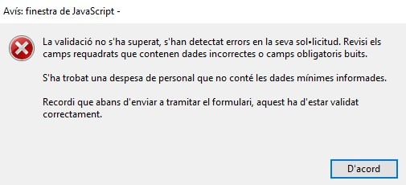
Justificació - Presentació
Com i on elaborar i enviar la justificació?
Cliqueu a la icona per a accedir a la justificació en línia
2
Preparar el formulari de justificació
Al final de la secció de Justificació de Despeses. Hi ha tres opcions:
Esborrarà totes les dades i imports.
Canviarà a la secció de dades d’identificació de l’entitat beneficiària.
Canviarà a la secció de documentació annexa.
En el cas que cliqueu a Següent i hi hagi un error us indicarà els camps que manquen per omplir

Slide 28
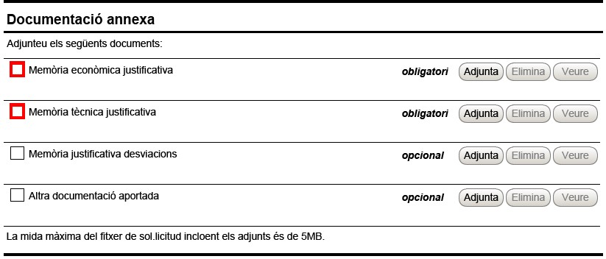
Justificació - Presentació
Com i on elaborar i enviar la justificació?
Cliqueu a la icona per a accedir a la justificació en línia
2
Preparar el formulari de justificació
Passeu a la secció Documentació annexa. Inclogueu tota la documentació justificativa de la subvenció.
Memòria econòmica justificativa (obligatòria): Veure secció específica.
Memòria tècnica justificativa (obligatòria): Veure secció específica.
Memòria justificativa desviacions (opcional): Veure secció específica.
ZIP / RAR
PDF
Els noms dels arxius no han de portar ni accents ni caràcters especials (per exemple Justificacio.pdf)
Recordeu, adjuntar a l’espai “Memòria económica justificativa” tot en un únic document pdf, zip o rar (nòmines, RLC, RNT, comprovants de pagament i conveni)
5 MB màxim, incloent el formulari de sol·licitud i els arxius adjunts! En el cas de superar-ho envieu una sol·licitud addicional amb els documents que hi manquen

Slide 29
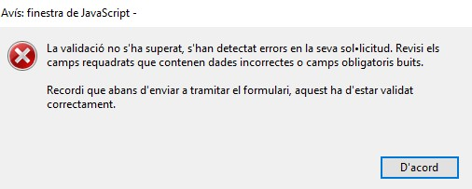
Justificació - Presentació
Com i on elaborar i enviar la justificació?
Cliqueu a la icona per a accedir a la justificació en línia
2
Preparar el formulari de justificació
Al final de la secció de Documentació annexa. Hi ha tres opcions:
Esborrarà totes les dades i imports.
Canviarà a la secció de justificació de la despesa.
Canviarà a la secció de documentació annexa.
En el cas que cliqueu a Següent i hi hagi un error us indicarà els camps que manquen per omplir

Slide 30
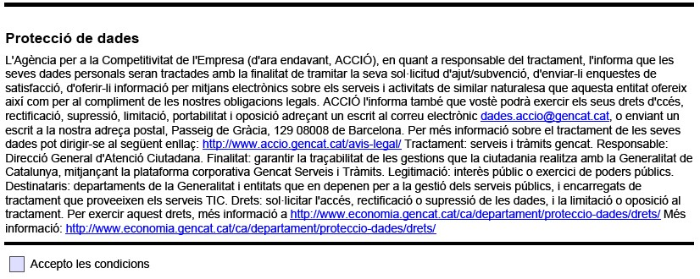
Justificació - Presentació
Com i on elaborar i enviar la justificació?
Cliqueu a la icona per a accedir a la justificació en línia
2
Preparar el formulari de justificació
Passeu a la següent pàgina i accepteu les condicions de protecció de dades.

Slide 31
Justificació - Presentació
Com i on elaborar i enviar la justificació?
Cliqueu a la icona per a accedir a la justificació en línia
2
Preparar el formulari de justificació
Valideu la sol·licitud abans de procedir a la signatura.

Slide 32
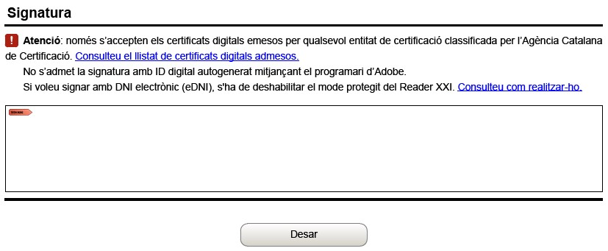
Justificació - Presentació
Com i on elaborar i enviar la justificació?
Cliqueu a la icona per a accedir a la justificació en línia
2
Preparar el formulari de justificació
Signeu electrònicament el document i deseu-lo al vostre ordinador.
Torneu al tràmit en línia, adjunteu el fitxer resultant validat i signat i envieu a tramitar.
La signatura és digital per tant s’han d’utilitzar els mecanismes habilitats per fer-ho.
Ha de signar una persona de l’entitat beneficiària que tingui un certificat de representació de persona jurídica.

Slide 33
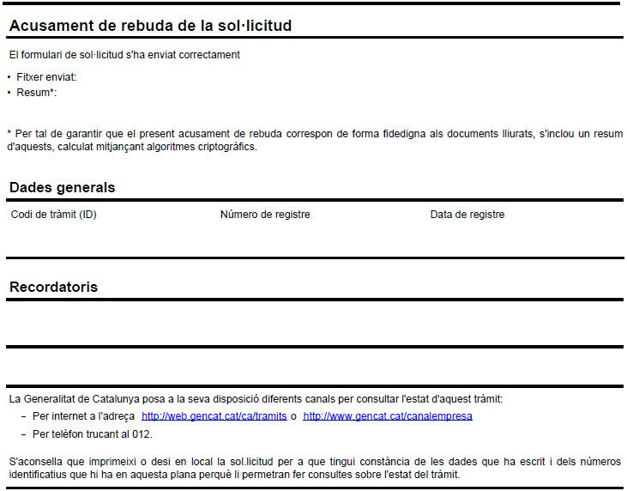
Justificació - Presentació
Com i on elaborar i enviar la justificació?
Cliqueu a la icona per a accedir a la justificació en línia
2
Preparar el formulari de justificació
Una vegada enviat us podreu descarregar l’acusament de rebuda de la sol·licitud de justificació enviada amb codi de tràmit, número de registre i data de registre de la seu electrònica. Conserveu aquest document.

